Slide 1
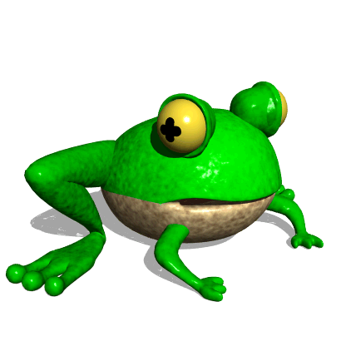
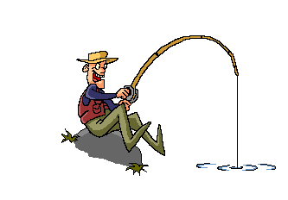
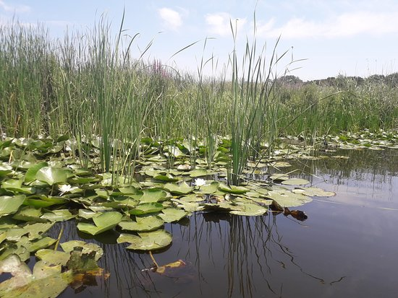
Основна школа „Миша Живановић“, Средњево
ВОДЕ НАШЕГ ЗАВИЧАЈА
Аутор: Сузана Перић
Где људи могу да пецају?
Где живе жабе?
Где смо били на екскурзији?
ОБЕДСКА БАРА

Slide 2

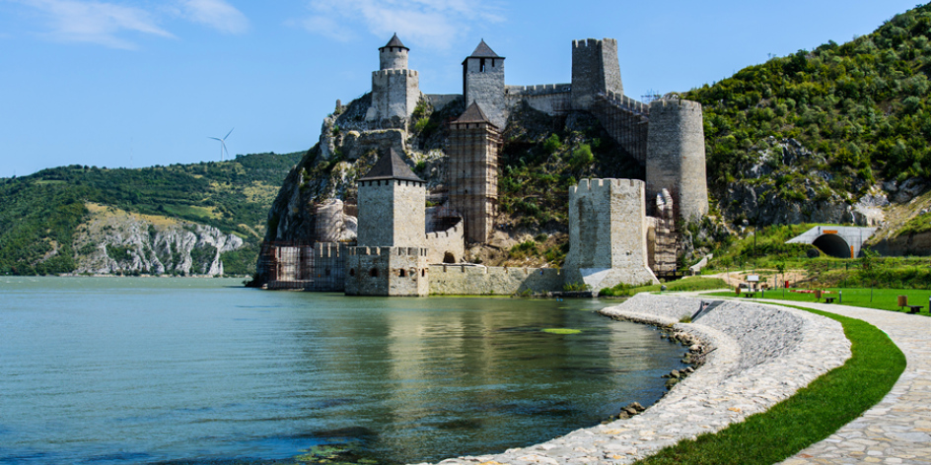
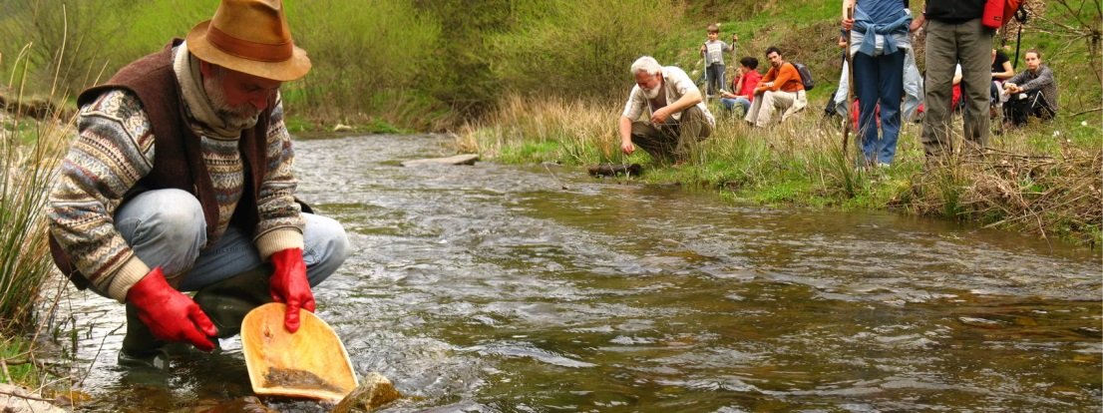
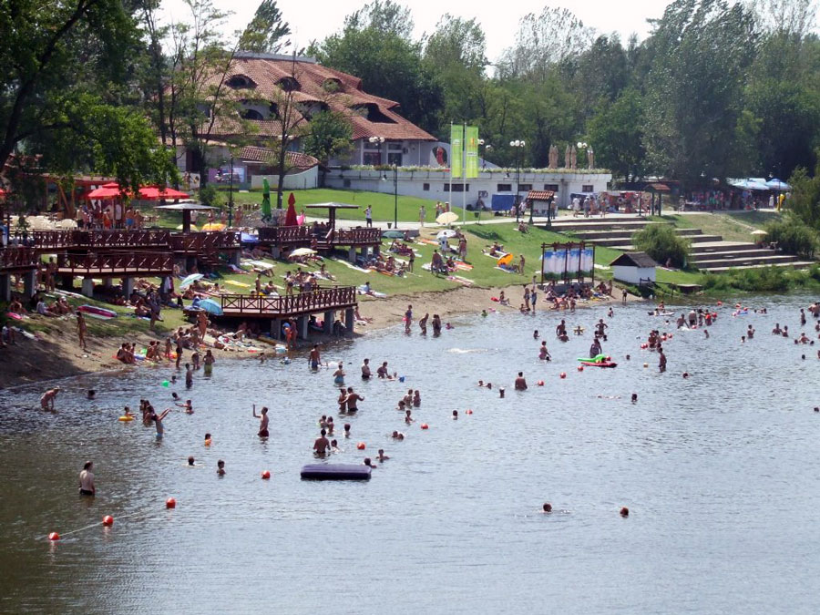
Које водеНЕ ПОВРШИНЕ
постоје у нашој околини?
Река дунав
У којима од њих
вода тече,
а у којим мирује?
Река пек
Сребрно језеро

Slide 3
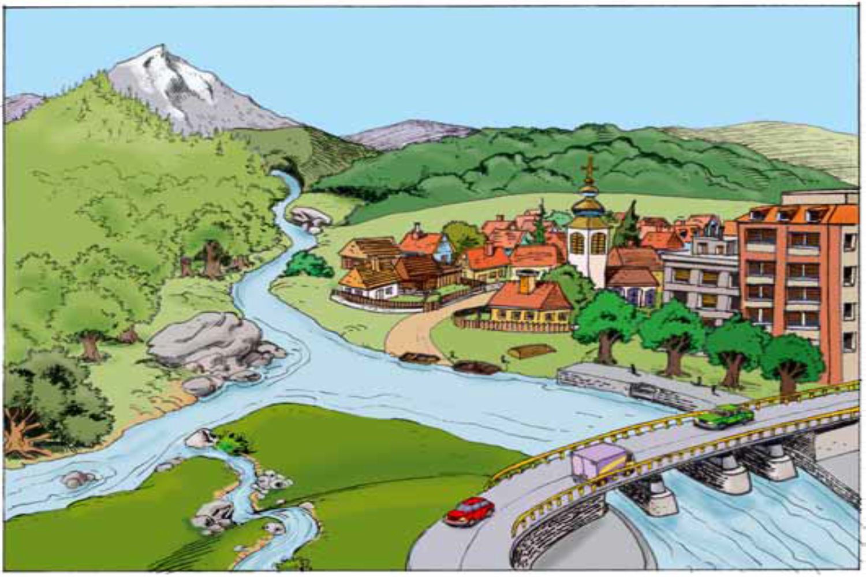
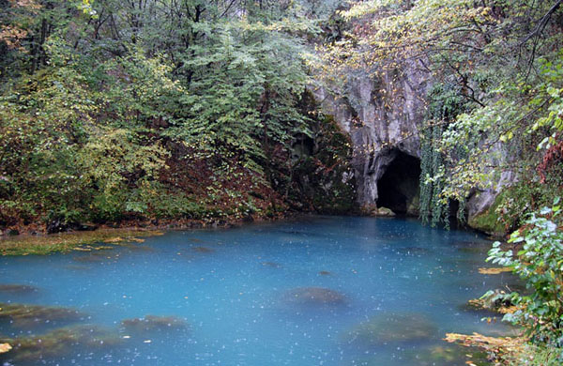
ПОДЕЛА ВОДА:
ТЕКУЋЕ
ПОТОК
РЕЧИЦА
СТАЈАЋЕ
БАРА
ЈЕЗЕРО
МОЧВАРА
МОРЕ
РЕКА
1
Извор
2
Поток
5
Ушће
4
6
Река
Притока
3
ВРЕЛО МЛАВЕ,
РЕКЕ У НАШЕМ ОКРУГУ
4
Речица

Slide 4
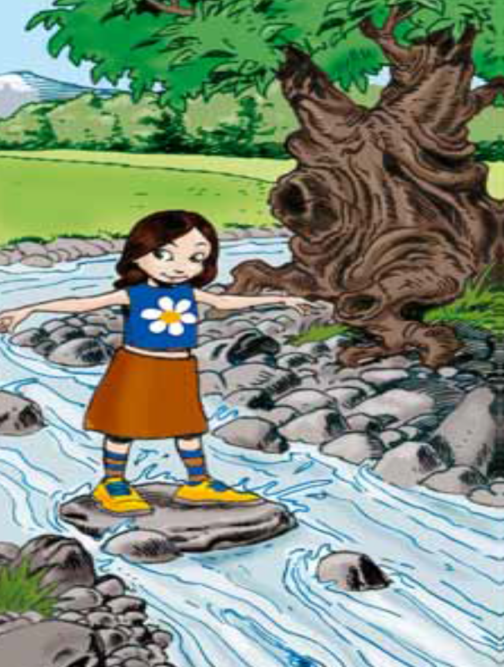
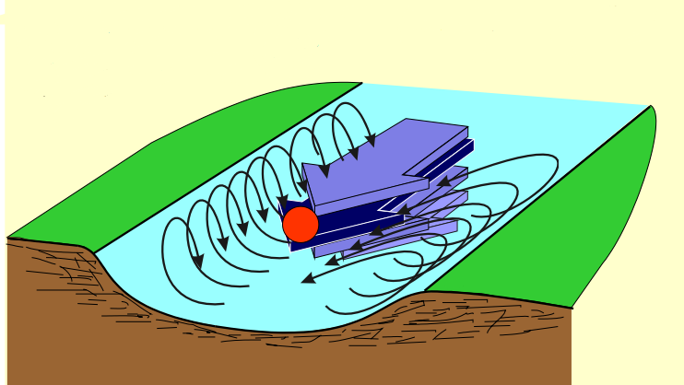
-Река тече кроз удубљење које се зове корито.
-Када девојчица стоји у реци
окренута лицем ка ушћу
Њена лева рука показује леву обалу,
А десна рука десну обалу.

Slide 5
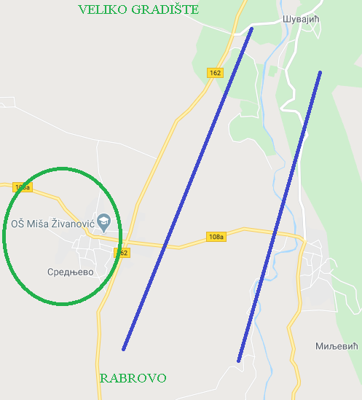
Ток реке Пек близу нашег села
поклапа се са путем
Раброво-Велико Градиште.
У ком правцу тече Пек?
Када знамо где нам је ушће
наше село ће бити на којој обали?

Slide 6
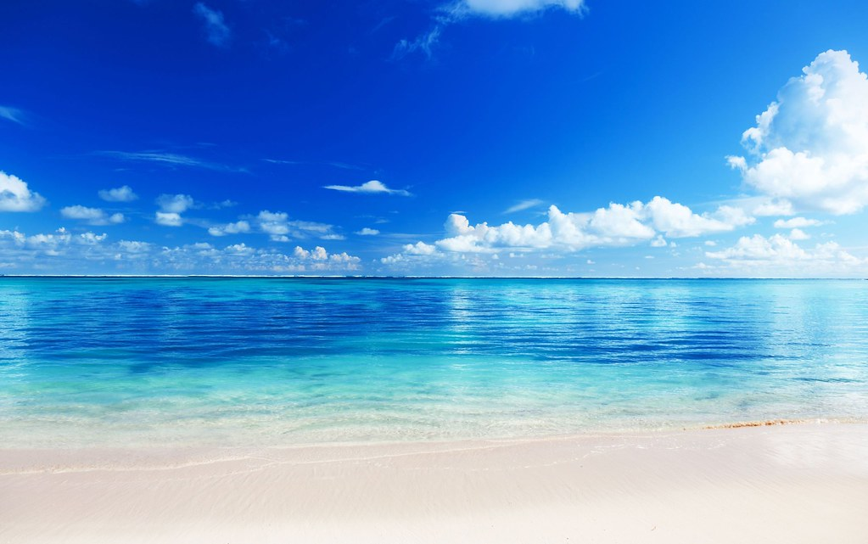
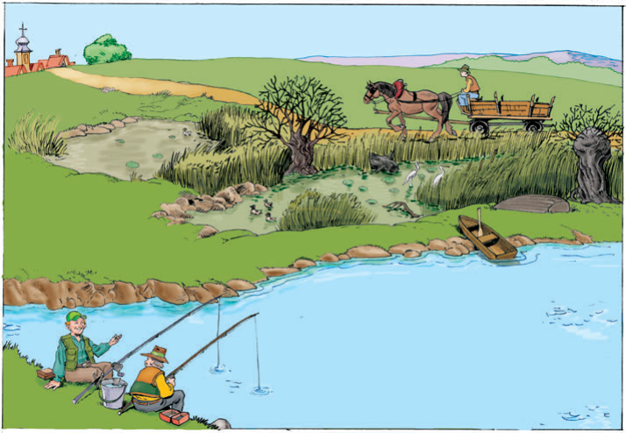
Поред текућих постоје и стајаће воде
МОЧВАРА
БАРА
Језера су дубоке стајаће воде, по
постанку могу бити природна и вештачка.
ЈЕЗЕРО
Да ли наше Сребрно језеро припада групи
природних или вештачких језера?

Slide 7
Море је највећа водена површина.
За разлику од осталих стајаћих вода
у мору је вода слана.

Slide 8
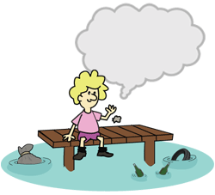
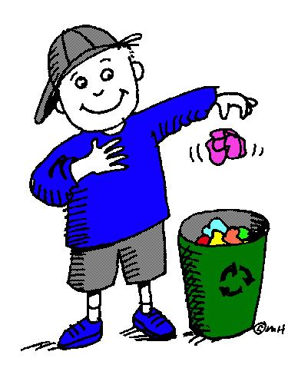


Ево и њега -- узрока свега!
неодговорног
понашања
људи.

Slide 9


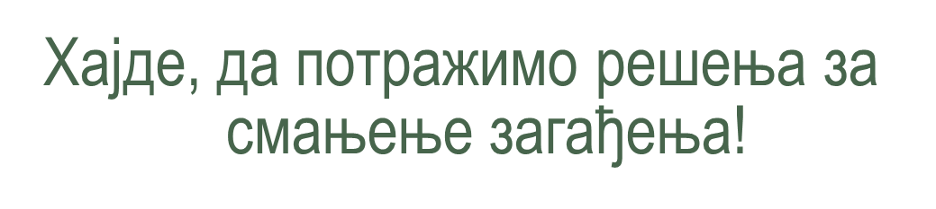
Листа правила
1. Штедимо воду
2. Туширање да, купање у кади није неопходно
3. Затворимо славине док перемо зубе
4. Не бацајмо смеће у воду
5. Укључимо се у акције заштите животне средине

Slide 10
Да поновимо:
https://www.purposegames.com/game/wokViINkG4W
За домаћи урадити задатке на датим линковима
односно приложене у Мајкрософт Тим учионици:
https://wordwall.net/play/1834/055/295
https://wordwall.net/play/1732/270/842
За више знања:
https://www.dkfindout.com/us/earth/rivers/how-does-an-oxbow-lake-form/
П.С: Препоручује се кориђћење Google Chrome са преводом.

